Slide 1
«Начальная школа 21 века»
1 класс
Баранник Ирина Алексеевна
учитель начальных классов
МБОУ СОШ №12
г. Белая Калитва п. Коксовый
Ростовской области

Slide 3
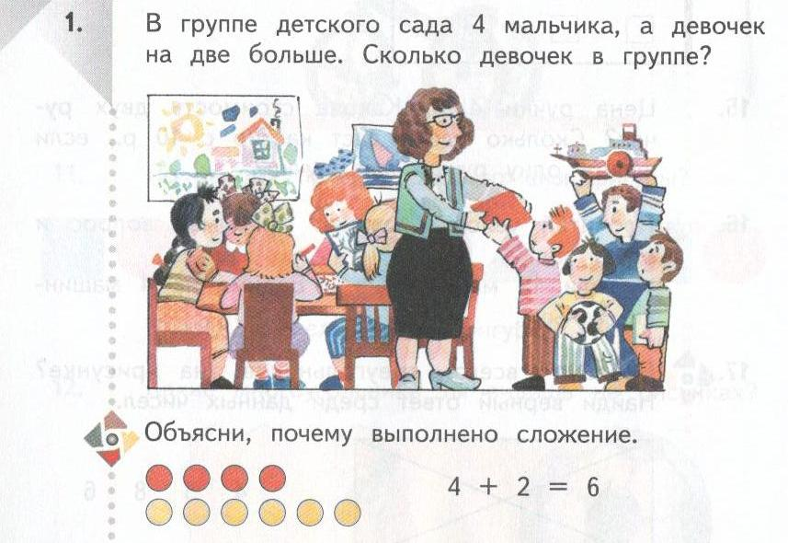

Slide 4
8+3=11

Slide 5
5+3=8(оч.)-набрал Серёжа
5+3+5=13(оч.)-всего

Slide 9
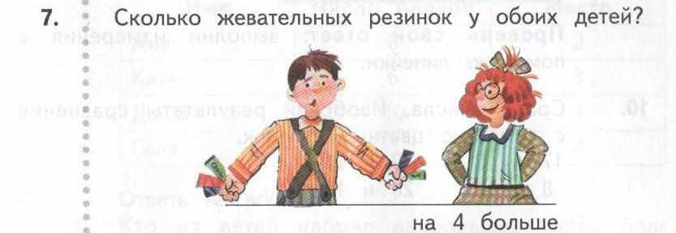
6+4=10
6+4=10

Slide 11
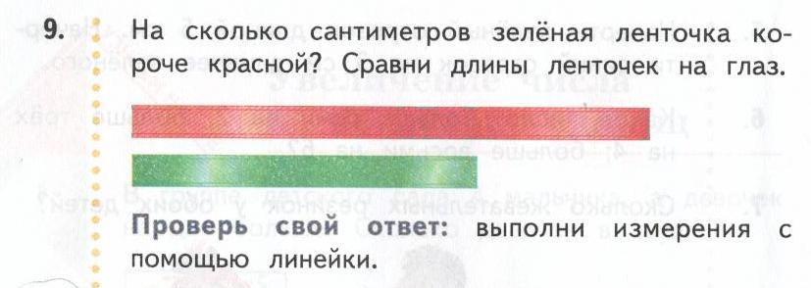

Slide 12
17 6
9 11
8 14
20 10

Slide 14
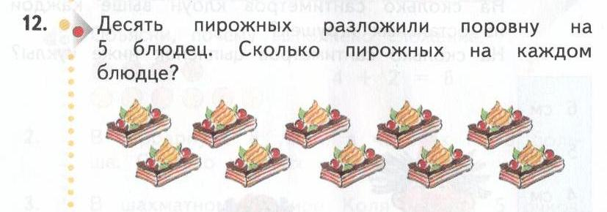

Slide 17
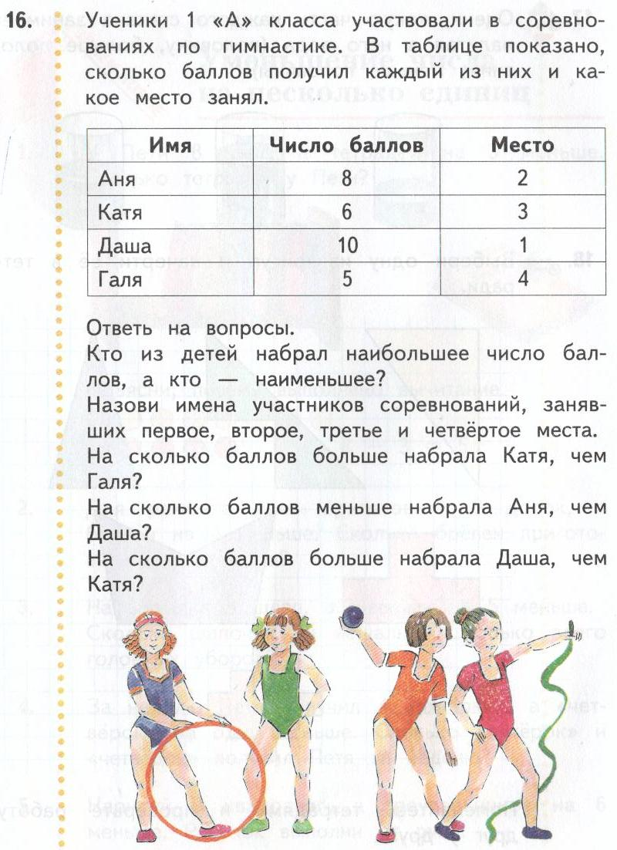

Slide 18
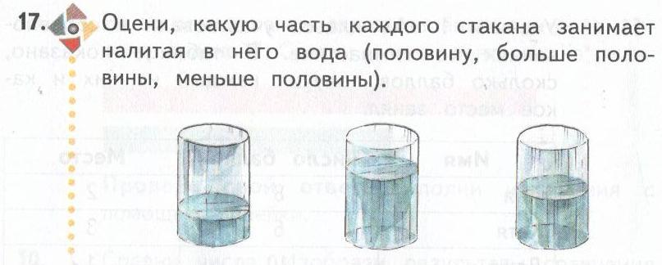

Slide 19
